Slide 1
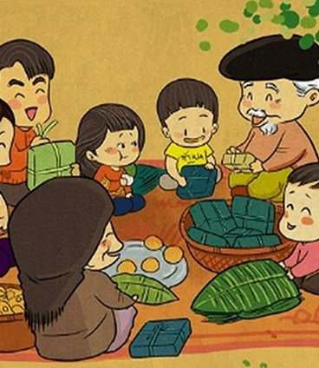
BÀI 1: TỰ HÀO VỀ TRUYỀN THỐNG GIA ĐÌNH, DÒNG HỌ tiết 1

Slide 2




Nội dung tìm hiểu
Khởi Động
Khám Phá
Luyện Tập
Vận Dụng

Slide 3
KHỞI ĐỘNG
LẮNG NGHE BÀI HÁT: LÁ CỜ(TẠ QUANG THẮNG)

Slide 4



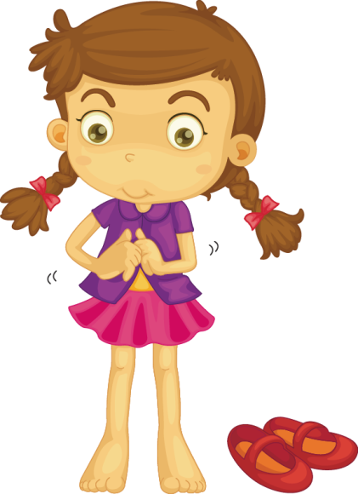
TRÒ CHƠI: THẨM THẤU ÂM NHẠC
a) Bài hát nói về truyền thống nào của gia đình Việt Nam?
b) Chia sẻ hiểu biết của em về truyền thống đó?
Bài hát “Lá cờ” (sáng tác: Tạ Quang Thắng).

Slide 5
KHỞI ĐỘNG
a) Bài hát nói về truyền thống nào của gia đình Việt Nam?
b) Chia sẻ hiểu biết của em về truyền thống đó?

Slide 6
KHỞI ĐỘNG
a) Bài hát nói về truyền thống nào của gia đình Việt Nam?
+ Bài hát nói về truyền thống yêu nước của gia đình Việt Nam.

Slide 7
KHỞI ĐỘNG
b) Chia sẻ hiểu biết của em về truyền thống đó?
+ Lòng yêu nước là tình yêu, sự tôn trọng khắc sâu trong tim đối với quê hương, đất nước và đó là phẩm chất cao quý của mỗi người.

Slide 8
KHÁM PHÁ

Slide 9

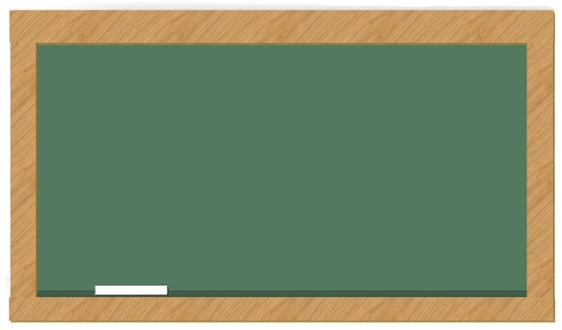
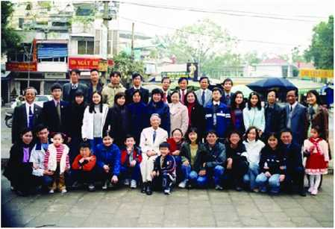
ĐỌC THÔNG TIN
Dòng họ Đặng ở Sơn La

Slide 10
II. KHÁM PHÁ
a) Dòng họ Đặng ở Sơn La có truyền thống gì? Em hãy suy nghĩ gì về truyền thống ấy?
b) Hãy kể tên các truyền thống gia đình, dòng họ mà em biết?

Slide 11
II. KHÁM PHÁ
a) Dòng họ Đặng ở Sơn La có truyền thống gì? Em hãy suy nghĩ gì về truyền thống ấy?
Dòng họ Đặng ở Sơn La có truyền thống hiếu học. Mỗi học sinh chúng ta phải cảm thấy ngưỡng mộ, đáng học tập và có ý thức giữ gìn các truyền thống tốt đẹp của gia đình, dòng họ mình.

Slide 12
II. KHÁM PHÁ
b) Hãy kể tên các truyền thống gia đình, dòng họ mà em biết?

Slide 13
II. KHÁM PHÁ
Em hãy cho biết, truyền thống gia đình, dòng họ là gì?

Slide 14
II. KHÁM PHÁ
Truyền thống gia đình, dòng họ là những giá trị tốt đẹp của gia đình, dòng họ được lưu truyền từ đời này sang đời khác.
Gia đình, dòng họ ở Việt Nam có một số truyền thống tiêu biểu như: yêu nước, yêu thương con người, hiếu học, cần cù lao động, các nghề truyền thống ... được lưu giữ, tiếp nối và phát huy qua nhiều thế hệ.

Slide 15
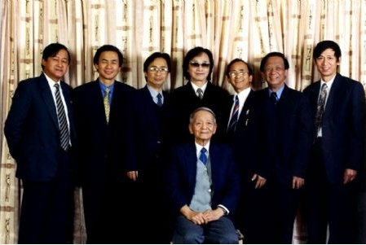
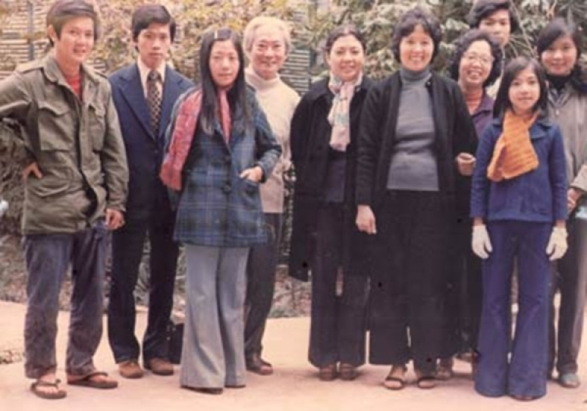

Gia đình nhà giáo nhân dân Nguyễn Lân
Gia đình giáo sư Tôn Thất Tùng

Slide 16
Nhờ đức độ của ông Nguyễn Lân - bà Nguyễn Thị Tề mà đại gia đình lớn của ông bà (với gần 60 người) luôn giữ được nền nếp gia phong, trên kính dưới nhường, anh em yêu quý nhau. Nghị lực và lửa yêu nghề của Giáo sư Nguyễn Lân đã truyền lại cho 8 người con, tất cả đều hiếu học. Dù theo đuổi những chuyên ngành khác nhau nhưng cả 8 người con - 7 trai 1 gái - của cố Giáo sư Nguyễn Lân đều chọn nghề làm thầy cao quý, đó là thầy giáo và thầy thuốc. Giáo sư - tiến sĩ khoa học - nhạc sĩ Nguyễn Lân Tuất (người con cả của giáo sư Nguyễn Lân): Người Việt Nam đầu tiên được tổng thống Nga Vladimir Putin phong tặng danh hiệu Nghệ sĩ Công huân Liên bang Nga năm 2001. Tiến sĩ Nguyễn Tề Chỉnh (người con thứ hai): Nguyên giảng viên Trường Đại học Sư phạm Hà Nội. Giáo sư - tiến sĩ - nhà giáo nhân dân Nguyễn Lân Dũng (người con thứ ba): Một trong những nhà khoa học đầu ngành vi sinh vật học, chuyên gia cao cấp Viện Vi sinh vật và Công nghệ sinh học; đại biểu Quốc hội các khóa X, XI, XII. Phó giáo sư - tiến sĩ Nguyễn Lân Cường (người con thứ tư): Nghiên cứu viên cao cấp, chuyên gia đầu đàn của bộ môn cổ nhân học; Phó Tổng Thư ký Hội Khảo cổ học Việt Nam, giảng viên Khoa Lịch sử - Đại học Quốc gia Hà Nội. Giáo sư - tiến sĩ Nguyễn Lân Hùng (người con thứ năm): Tổng Thư ký Hội Các ngành sinh học Việt Nam, giảng viên Trường Đại học Sư phạm Hà Nội. Phó giáo sư - tiến sĩ Nguyễn Lân Tráng (người con thứ sáu): Giảng viên Bộ môn Hệ thống điện - Trường Đại học Bách khoa Hà Nội. Giáo sư - tiến sĩ - thầy thuốc nhân dân Nguyễn Lân Việt (người con thứ bảy): Viện trưởng Viện Tim mạch, Phó Chủ tịch Hội Tim mạch Việt Nam, nguyên hiệu trưởng Trường Đại học Y Hà Nội. Phó giáo sư - tiến sĩ Nguyễn Lân Trung (người con út): Phó Hiệu trưởng Trường Đại học Ngoại ngữ - Đại học Quốc gia Hà Nội, Phó Chủ tịch Liên đoàn Bóng đá Việt Nam Không chỉ 8 người con ruột mới là những giáo sư, phó giáo sư, tiến sĩ mà nhiều con rể, con dâu của ông cũng là những trí thức có uy tín. Các con dâu nhà Nguyễn Lân phần lớn là giáo viên, bác sĩ... Truyền thống hiếu học của gia đình còn lan tỏa sang thế hệ thứ ba. Tính đến 3 đời, con trai con gái, dâu rể, các cháu, gia đình Nguyễn Lân có gần 20 giáo sư, phó giáo sư, tiến sĩ.

Slide 17
LUYỆN TẬP

Slide 18
LUYỆN TẬP
Bài tập 1: Em đồng tình hay không đồng tình với ý kiến nào dưới đây? Vì sao?
a) Lao động cần cù, chăm chỉ là một nét đẹp của truyền thống gia đình, dòng họ.
b) Giữ gìn truyền thống tốt đẹp của gia đình, dòng họ là thể hiện lòng trân trọng và biết ơn với cha mẹ, ông bà, tổ tiên.
c) Chỉ những gia đình, dòng họ giàu mới có truyền thống đáng tự hào.
d, Truyền thống “trọng nam khinh nữ” được lưu truyền từ đời này sang đời khác nên đó là truyền thống gia đình dòng họ.

Slide 19
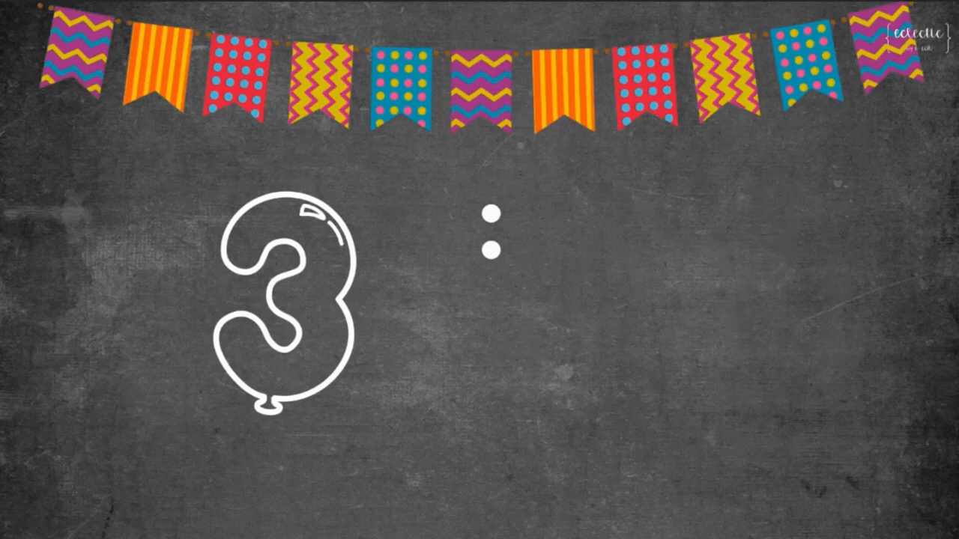
Chia nhóm:
Cả lớp chia thành 4 nhóm theo tổ.
Nhóm 1 thảo luận câu a
Nhóm 2 thảo luận câu b
Nhóm 3 thảo luận câu c
Nhóm 4 thảo luận câu d
Thời gian thảo luận của các nhóm là 3 phút hết 3 phút đại diện nhóm lên trình bày, nhóm 2 nhận xét nhóm 1, nhóm 3 nhận xét nhóm 2, nhóm 4 nhận xét nhóm 3, nhóm 1 nhận xét nhóm 4.

Slide 20
Phiếu học tập số 1
Câu hỏi thảo luận | Câu trả lời
Nhóm 1: Lao động cần cù, chăm chỉ là một nét đẹp của truyền thống gia đình, dòng họ.
Nhóm 2: Giữ gìn truyền thống tốt đẹp của gia đình, dòng họ là thể hiện lòng trân trọng và biết ơn với cha mẹ, ông bà, tổ tiên.
Nhóm 3: Chỉ những gia đình, dòng họ giàu mới có truyền thống đáng tự hào.
Nhóm 4: Truyền thống “trọng nam khinh nữ” được lưu truyền từ đời này sang đời khác nên đó là truyền thống gia đình dòng họ.

Slide 21
Phiếu học tập số 1
Câu hỏi thảo luận | Câu trả lời
Nhóm 1: Lao động cần cù, chăm chỉ là một nét đẹp của truyền thống gia đình, dòng họ. | Đồng tình với ý kiến vì lao động cần cù, chăm chỉ là một trong những nét đẹp truyền thống điển hình của các gia đình, dòng họ Việt Nam từ thời công nghiệp lúa nước cho đến thời hiện đại ngày nay.
Nhóm 2: Giữ gìn truyền thống tốt đẹp của gia đình, dòng họ là thể hiện lòng trân trọng và biết ơn với cha mẹ, ông bà, tổ tiên. | Đồng tình với ý kiến vì giữ gìn truyền thống tốt đẹp của gia đình , dòng họ là thể hiện lòng trân trọng và biết ơn đối với bố mẹ, ông bà, tổ tiên, là việc làm cụ thể, thiết thực để thể hiện biết ơn với những thế hệ đi trước đã xây dựng nên truyền thống tốt đẹp và để lại di sản cho con cháu đời sau .
Nhóm 3: Chỉ những gia đình, dòng họ giàu mới có truyền thống đáng tự hào. | Không đồng tình với ý kiến vì truyền thống gia đình, dòng họ không chỉ là vật chất mà còn là những giá trị phi vật chất như: yêu nước, sự cần cù lao động.
Nhóm 4: Truyền thống “trọng nam khinh nữ” được lưu truyền từ đời này sang đời khác nên đó là truyền thống gia đình dòng họ. | Không đồng tình với ý kiến vì đây là truyền thống không tốt đẹp nên dù có được lưu truyền từ đời này sang đời khác vẫn không phải truyền thống gia đình dòng họ

Slide 22
Vận dụng

Slide 23
IV. Vận DỤng
Những bức tranh nào dưới đây thể hiện truyền thống tốt đẹp của gia đình, dòng họ Việt Nam ?

Slide 24
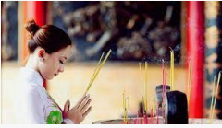
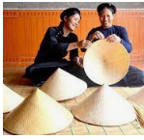
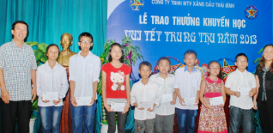
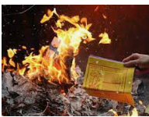
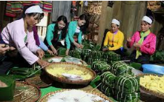
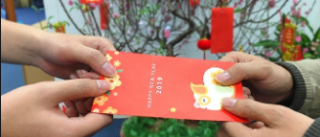
v

Slide 25
Tại sao đốt vàng mã lại không phải truyền thống tốt đẹp?

